Slide 1
2.3.4 顺序结构
2.3 LabVIEW的程序结构

Slide 2
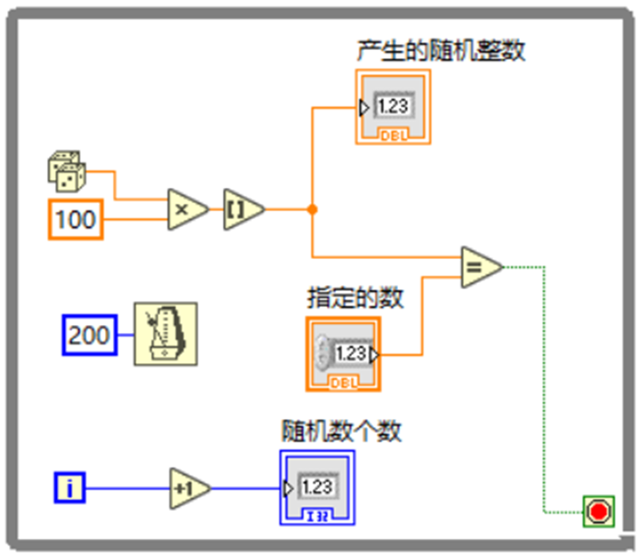
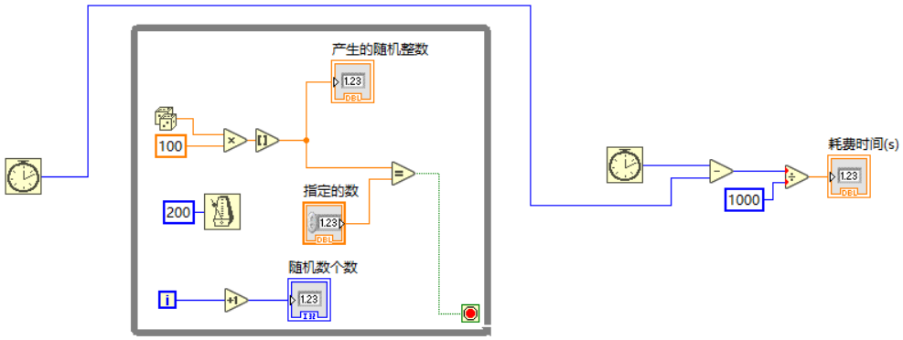
2.3.4 顺序结构
思考：补充下面的程序，获取寻找一个指定的数耗费的时间。
①读当前时间t₁
②寻找
③读取当前时间t₂
④t=t₂-t₁
①读当前时间t₁
②寻找
③读取当前时间t₂
④t=t₂-t₁
结果是多少？

Slide 3
2.3.4 顺序结构
（1）LabVIEW的程序是基于数据流驱动的，只要一个节点所有需要输入的数据全部到达就开始执行。
在LabVIEW中有没有办法分步骤顺序执行？

Slide 4
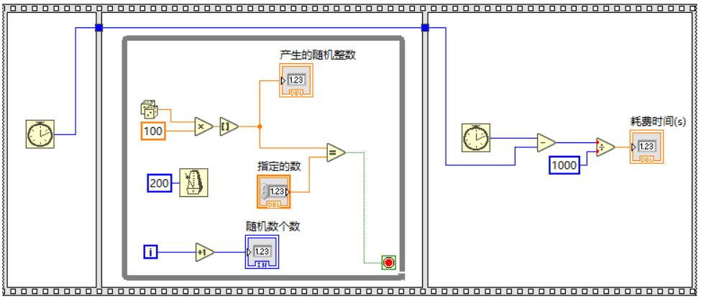
2.3.4 顺序结构
（2）顺序结构
顺序结构

Slide 5
2.3.4 顺序结构
（3）顺序结构，看上去象电影胶片的帧（Frame），每一帧为一段框图程序，按照帧（Frame）的顺序来执行框图程序。
顺序结构

Slide 6
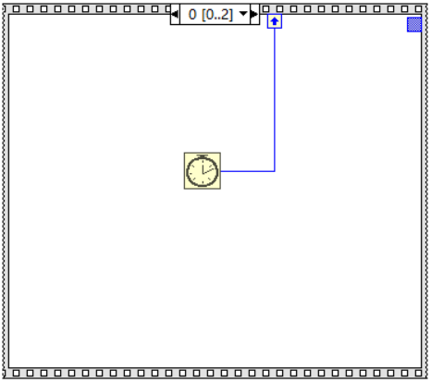
2.3.4 顺序结构
（4）LabVIEW提供了两种形式的顺序结构：
①平铺式顺序结构（Flat Sequence Structure）
②层叠式顺序结构（Stacked Sequence Structure）

Slide 7

1. 顺序结构的创建
（1）在函数模板的（ ）子模板中选择创建顺序结构，选取“平铺式顺序结构”。
编程→结构

Slide 8
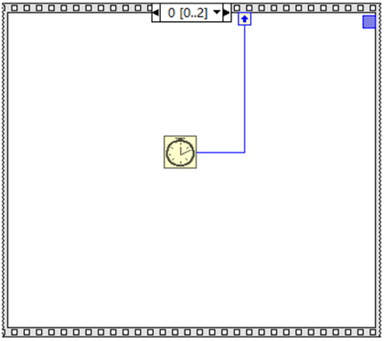
1. 顺序结构的创建
（2）对层叠式顺序结构，当标识“0[0..2]”时，表明这个顺序结构共有（ ）个帧，当前帧是（ ）。各帧之间可通过标签旁的（ ）或者（ ）来切换。
3
第0帧
递增/递减按钮
标签

Slide 9
1. 顺序结构的创建
（3）创建时默认只有一帧，在结构边框上面单击鼠标右键，从弹出的快捷菜单中选择（ ）或（ ）可以增加帧。
在前面添加帧
在后面添加帧

Slide 10
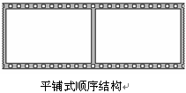
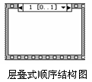
1. 顺序结构的创建
（4）在结构边框上右击弹出的快捷菜单，选择
（ ），可以将层叠式顺序结构变换为平铺式顺序结构。
替换为层叠式顺序

Slide 11
2. 顺序结构的工作方式
（1）平铺式顺序结构可从一帧直接连线到另一帧来传递数据。

Slide 12
2. 顺序结构的工作方式
（2）层叠式顺序结构如何传递数据呢？
通过“顺序局部变量”来传送数据

Slide 13
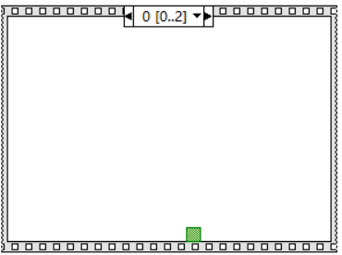
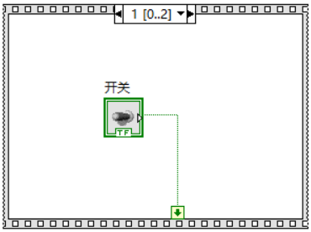
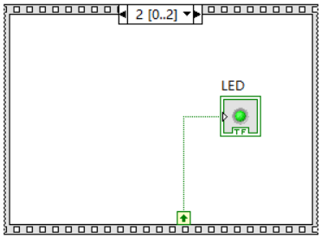
2. 顺序结构的工作方式
如下图示意了层叠式顺序结构通过“顺序局部变量”传递数据的情况。
如何创建“顺序局部变量”？

Slide 14
2. 顺序结构的工作方式
如何创建“顺序局部变量”？
在层叠式顺序结构的边框上面右击，选择（ ）即可在当前帧创建一个顺序局部变量端口。
添加顺序局部变量

Slide 15
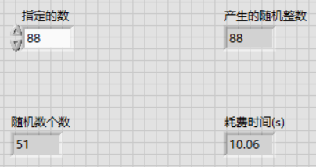
2. 顺序结构的工作方式
例：设计一个VI，使用顺序结构，每间隔200ms产生一个0-100之间的随机整数，将该随机整数与指定值比较，计算产生与指定值相等的随机数的个数和所需花费的时间。（演示）

Slide 16
2. 顺序结构的工作方式
（1）如何计算花费时间？

Slide 17
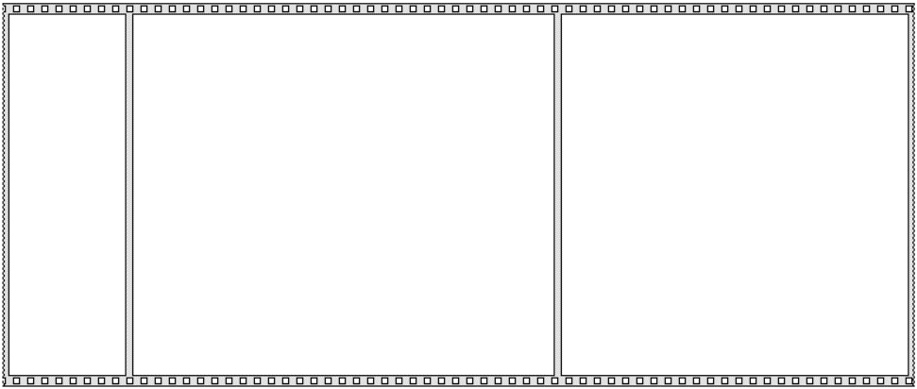
2. 顺序结构的工作方式
（1）如何计算花费时间？
通过顺序结构，第1帧获取起始时间，第2帧寻找数，第3帧获取结束时间。
③读取当前时间t₂
①读当前时间t₁
②寻找
④t=t₂-t₁
如何知道起始时间和结束时间？

Slide 18

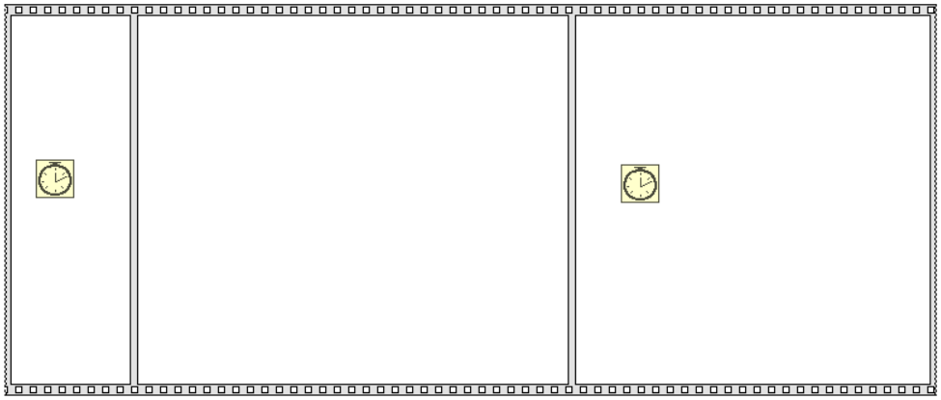
2. 顺序结构的工作方式
如何知道起始时间和结束时间？
编程→定时→时间计数器

Slide 19
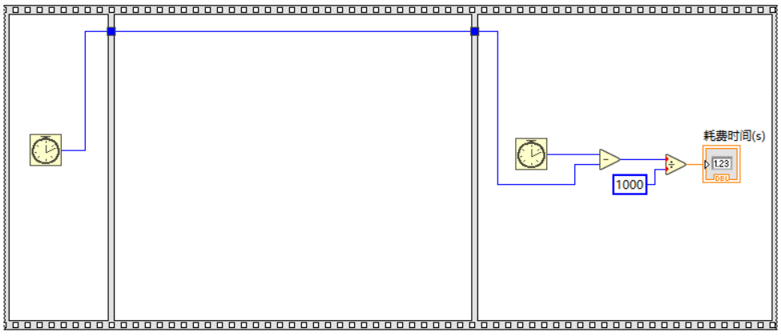
2. 顺序结构的工作方式
右键→创建常量
编程→数值→减
编程→数值→除
右键→创建显示控件

Slide 20
2. 顺序结构的工作方式
（2）如何每隔10ms产生0-100的随机整数？

Slide 21
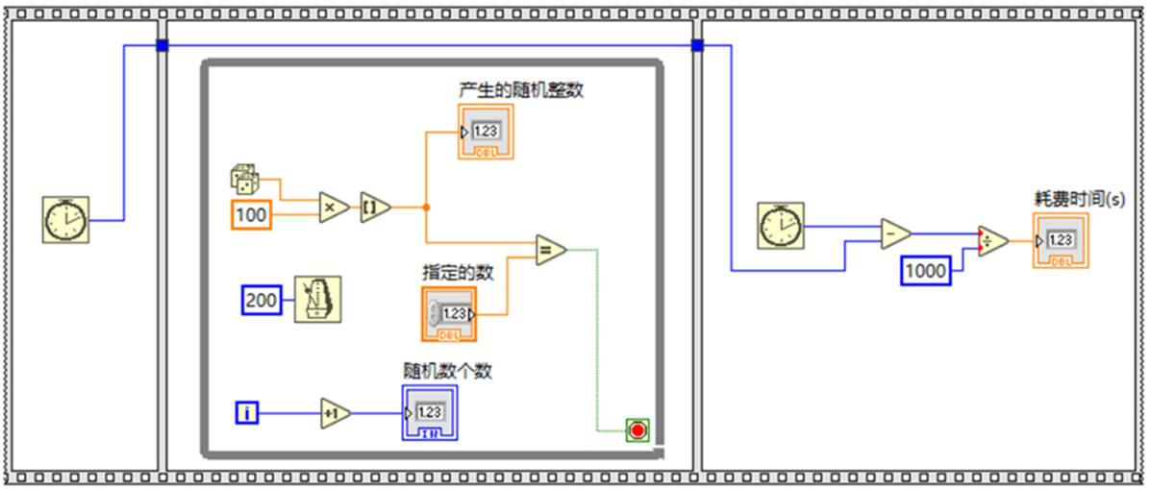
2. 顺序结构的工作方式
（2）如何每隔200ms产生0-100的随机整数？
编程->数值->随机数(0-1)
编程->数值->最近数取整
编程->定时>等待下一个整数倍毫秒

Slide 22
2. 顺序结构的工作方式
（3）如何寻找指定的随机数字,并计算找到指定值时产生的随机数个数？

Slide 23

2. 顺序结构的工作方式
（3）如何寻找指定的随机数字,并计算找到指定值时产生的随机数个数？
右键→创建输入控件
编程→比较→不等于？
右键→真(T)时继续

Slide 24

2. 顺序结构的工作方式
例：设计一个VI，使用顺序结构，每间隔200ms产生一个0-100之间的随机整数，将该随机整数与指定值比较，计算产生与指定值相等的随机数的个数和所需花费的时间。

